Slide 1
Områderegulering for del av Hankøsundet
Fredrikstad kommune
Erling Gunnufsen & Thomas Martin Stokke
Presentasjon for Vikane vel 23.03.2022

Slide 2
Status for planarbeidet
Planforslag utarbeidet av privat interessentgruppe på høring og offentlig ettersyn våren 2019.
Innsigelser mot planforslaget fra Fylkesmannen i Østfold, Østfold fylkeskommune og Statens vegvesen.
Vedtak i Planutvalget 09.03.2021 om å nedskalere planforslaget vesentlig og nedsette en prosjektgruppe.
Nedskaleringen skal imøtekomme innsigelsene og innvendingene fra høringen.

Slide 3
Prosjektgruppa
Rolle
  Sikre gode begrunnelser for løsningene i nytt revidert planforslag
  Framskutt posisjon i medvirkningen – sikrer god forankring i lokalsamfunn og blant utbyggingsaktørene
Sammensetning
  Erling Gunnufsen, Fredrikstad kommune
  Thomas Martin Stokke, Fredrikstad kommune
  Nora Ramstad, Slevik lokalsamfunnsutvalg
  Per Bjar, Initiativgruppen (utbyggingsinteressene)

Slide 4
Mål
Innenfor rammene til SPR for strandsonen som vektlegger hensynet til naturmangfold, landskap og allmenhetens tilgjengelighet:
  Utvikle Hankøsundet til et regionalt og nasjonalt friluftsområde med fokus på seilsport, maritim turisme og friluftsliv.
  Tilrettelegge for rekreasjon i strandsonen (offentlige badeplasser).
  Utvikle et helhetlig grep for turisme/dagsbesøkende på strekningen Fjellberg-Rørvik.
  Tilrettelegge for lokalt næringsliv.
  Tilrettelegge for trygg ferdsel langs fv. 117.
  Tilrettelegge for trygg ferdsel på sjøen.

Slide 5
Statlige planretningslinjer for differensiert forvaltning av strandsonen langs sjøen (Fastsatt ved kgl.res. 28.05.2021)

Slide 6
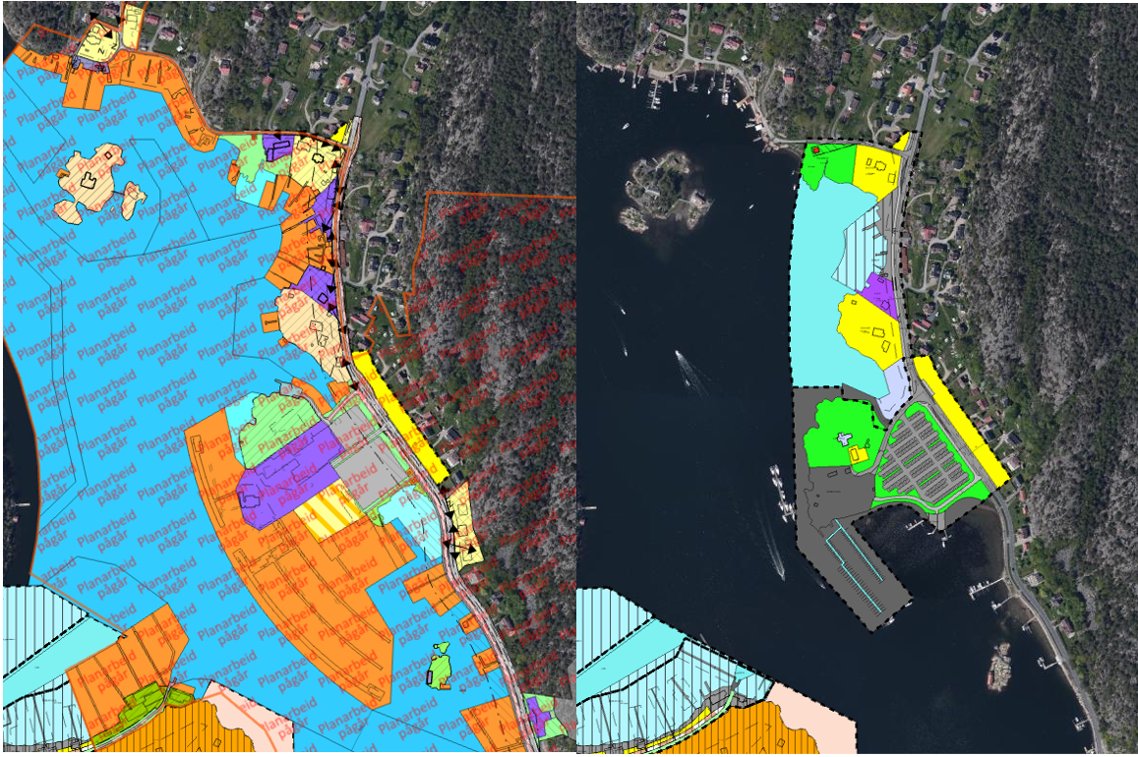
Planforslag/gjeldende regulering - nord

Slide 7
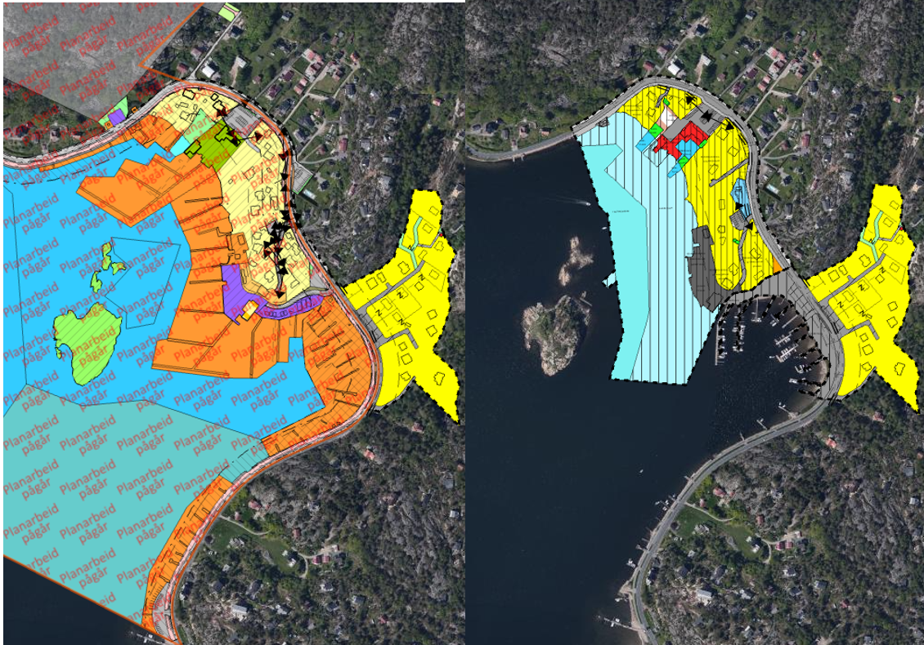
Planforslag/gjeldende regulering - sør

Slide 8
Innsigelse Statens vegvesen:
Det fremmes innsigelse til planforslaget på grunn av manglende krav om utbygging av gang- og sykkelveg og universelt utformede holdeplasser.
Det kan aksepteres at utbyggingen skjer trinnvis og i takt med utviklingen av planlagte tiltak, for eksempel utbygging av nye båtplasser og virksomheter som genererer mer trafikk.

Slide 9
Innsigelse Østfold fylkeskommune
Innsigelse med krav om gjennomføring av marinarkeologisk undersøkelse.
Innsigelse mot rivning av Pay-villaene ble trukket av Fylkesutvalget.
Anmoder om at det gjennomføres en evaluering av villaens verdi og vurdering av mulighet til bevaring.

Slide 10
Innsigelser fra Fylkesmannen i Østfold
I områder hvor det foreslås brygger, mudring og sprenging av undervannsskjær samt utfylling må det gjennomføres følgende karlegginger:
  marinbiologisk feltkartlegging
  oversikt over dybdeforholdene
  informasjon om sedimentenes forurensningsgrad og risikovurdering av inngrepsomfanget (dekke krav til kunnskapsnivå etter forurensningsloven).
I næringsområdet ved Hankø marina må planforslaget avklare detaljert omfang og lokalisering av nye bygg og virksomheter.
I friområdet på Furuholmen må planforslaget sikre at tilbakeføringen av landskapet holder høy kvalitet.
Utvidelsen av brygger ved Andersenslippen må ta større hensyn til badestranda ved plassering og utforming av bryggeanlegget.
Planforslaget må avklare fjellhallens omfang i høyden og det må utarbeides en plan for håndtering av overskuddsmassene. Utslipp til sjø må også vurderes.
Både ut fra statlige planretningslinjer for samordnet bolig-, areal- og transportplanlegging og statlige planretningslinjer for strandsonen samt kommuneplanens arealdel, er det ikke grunnlag for etablering av nye boliger i planområdet.
Planlagt bøyehavn ved Kallen kommer i konflikt med en viktig ålegresseng. Konsekvensene for ålegressenga må utredes og det må enten finnes en alternativ lokalisering eller avklares om det kan etableres avbøtende tiltak.

Slide 11
Fagutredninger/feltkartlegging
Verdivurdering av Pay-villaen
  Utføres av Akershus bygningsvernsenter
Marinarkeologisk registrering
  Utføres av Norsk Maritimt Museum
Marinbiologisk feltkartlegging
  Utføres av Cowi AS
Sikkerhet for sjøfarende
  Utføres av Borg Havn
Trafikkanalyse – økt trafikk som følge av ny utbygging
  Under vurdering/avklaring

Slide 12
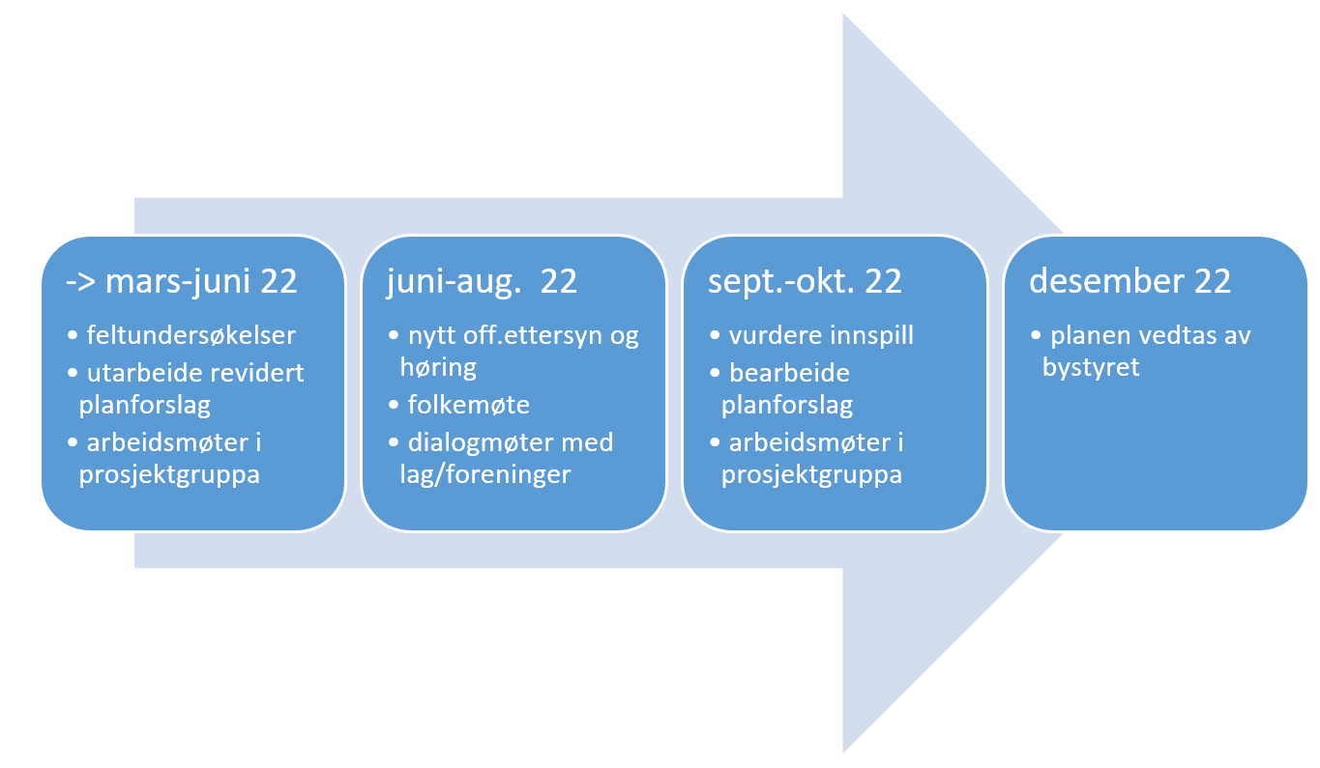
Foreløpig framdriftsplan

